Slide 1
2
การเคลื่อนที่
ในแนวเส้นตรง
และแนวโค้ง

Slide 2
การเคลื่อนที่ของวัตถุตำแหน่งของวัตถุจะมีการเปลี่ยนที่อยู่ การบอกตำแหน่งของวัตถุต้องเทียบกับจุดอ้างอิง ตำแหน่งของวัตถุที่มีการเคลื่อนที่ในแนวเส้นตรงจุดอ้างอิงอยู่บนแนวเส้นตรงเดียวกันใช้จุดศูนย์(0) เป็นจุดอ้างอิง
ระยะห่างของวัตถุจากจุดอ้างอิง (0) ไปทางขวามีทิศทางเป็นบวก (+)
ระยะห่างของวัตถุจากจุดอ้างอิง (0) ไปทางซ้ายมีทิศทางเป็นลบ (-)
ตัวอย่างการบอกตำแหน่งของจุด A และ B จะได้ว่า
การบอกตำแหน่งของวัตถุสำหรับการเคลื่อนที่แนวตรง
จุด A อยู่ ณ ตำแหน่ง + 20 หน่วย เทียบกับจุด 0
จุด B อยู่ ณ ตำแหน่ง - 60 หน่วย เทียบกับจุด 0

Slide 3
การเคลื่อนที่ของวัตถุตำแหน่งของวัตถุมีการเปลี่ยนไปจากตำแหน่งเดิมไปยังตำแหน่งใหม่เป็นการเคลื่อนที่แบบเลื่อนตำแหน่ง ตำแหน่งเริ่มต้นเส้นทางการเคลื่อนที่และตำแหน่งสุดท้ายของการเคลื่อนที่ หาระยะทางได้จากความยาวตามเส้นทางการเคลื่อนที่ วัตถุมีการเคลื่อนที่จากตำแหน่งหนึ่งไปยังอีกตำแหน่งหนึ่ง การบอกตำแหน่งใหม่เทียบกับตำแหน่งเดิม เพื่อให้ถูกต้อง และชัดเจนต้องบอกทั้งทิศทางและระยะทาง ปริมาณที่บอกให้ทราบถึงการเปลี่ยนตำแหน่ง คือ การกระจัดการแสดงระยะทางและการกระจัดวัตถุเคลื่อนที่จาก A ไปยัง B 2 เส้นทางจะได้ว่า

Slide 4
รูปแสดงระยะทางและการกระจัด

Slide 5
ระยะทางในวินาทีหนึ่งวินาทีใด คือ ระยะทางในช่วงเวลา 1 วินาที ณ วินาทีนั้น ๆ เช่น ระยะทางในวินาทีที่ t คือ ระยะทางจากวินาทีที่ (t – 1) ถึงวินาทีที่ t ( S_{t} )
รูประยะทางในช่วงวินาทีหนึ่งวินาทีใด

Slide 6
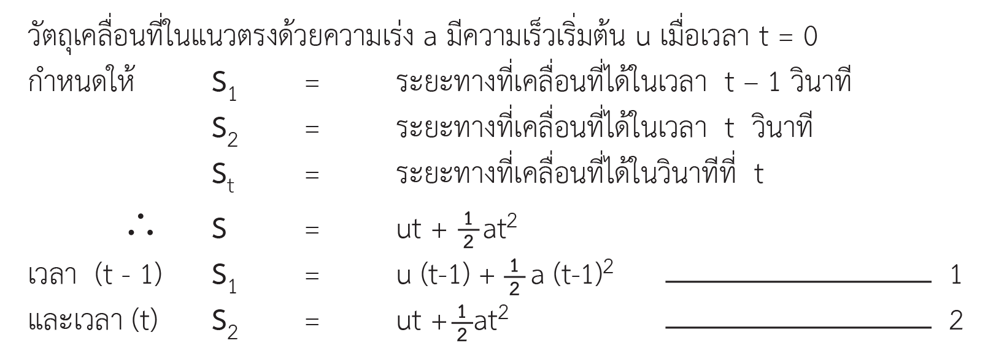

Slide 7
การเคลื่อนที่ในแนวดิ่งภายใต้แรงดึงดูดของโลกหมายถึง การเคลื่อนที่ของวัตถุโดยมีความเร่งคงที่เท่ากับความเร่งเนื่องจากแรงดึงดูดของโลก ทิศทางลงสู่จุดศูนย์กลางของโลกมีค่าเท่ากับ 9.81 m/S²
การเคลื่อนที่ในแนวดิ่งมีการเคลื่อนที่ 3 แบบ คือ
1.
การปล่อยวัตถุลงมาในแนวดิ่งความเร็วต้นเท่ากับศูนย์ (u = 0)
2.
การปาวัตถุลงในแนวดิ่งความเร็วต้นมากกว่าศูนย์ (u > 0)
3.
การปาวัตถุขึ้นไปในแนวดิ่งความเร็วต้นมากกว่าศูนย์ (u > 0)

Slide 8
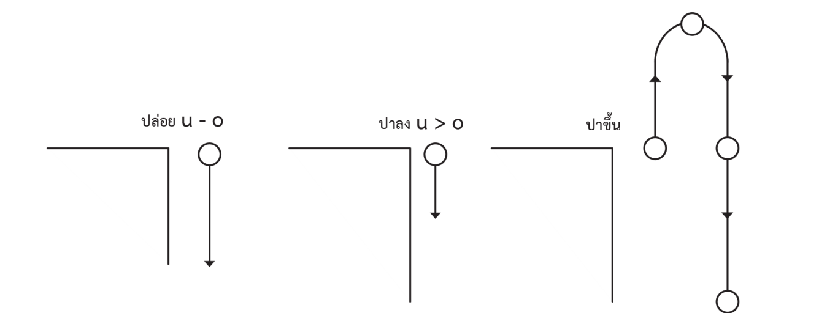
การเคลื่อนที่ของวัตถุภายใต้แรงดึงดูดของโลก
การปล่อยวัตถุลงมาในแนวดิ่งและการปาวัตถุลงในแนวดิ่ง วัตถุเคลื่อนที่เป็นเส้นตรงด้วยความเร่งคงที่ สูตรที่ใช้คำนวณดังนี้
การปาวัตถุขึ้นไปในแนวดิ่ง วัตถุเคลื่อนที่เป็นเส้นตรงมี 2 ทิศทางคือขึ้นและลง เครื่องหมายเป็นบวก (+) วัตถุเคลื่อนที่ขึ้น เครื่องหมายเป็นลบ (-) วัตถุเคลื่อนที่ลงตามลักษณะของการเคลื่อนที่

Slide 9
การเคลื่อนที่ในสองมิติโดยแยกเป็นการเคลื่อนที่ในหนึ่งมิติในสองทิศที่ตั้งฉากกัน ตามแนวแกน x และ y นำการเคลื่อนที่ในทิศทั้งสองมารวมกันแบบเวกเตอร์
การเคลื่อนที่ในสามมิติโดยการแยกคิดเป็นการเคลื่อนที่ในหนึ่งมิติตามแกนตั้งฉากกันและกันสามแกนตามแนวแกน x, y และ z
การหาความเร็วเฉลี่ยของการเคลื่อนที่ในสองมิติ กำหนดให้ตำแหน่งของวัตถุในสองมิติที่จุด A เวลา t1 กำหนดได้ด้วยค่า x₁ และ y₁ ในแนวแกน x และ y ตำแหน่งจุด B เวลา t₂ กำหนดได้ด้วยค่า x₂ และ y₂

Slide 10
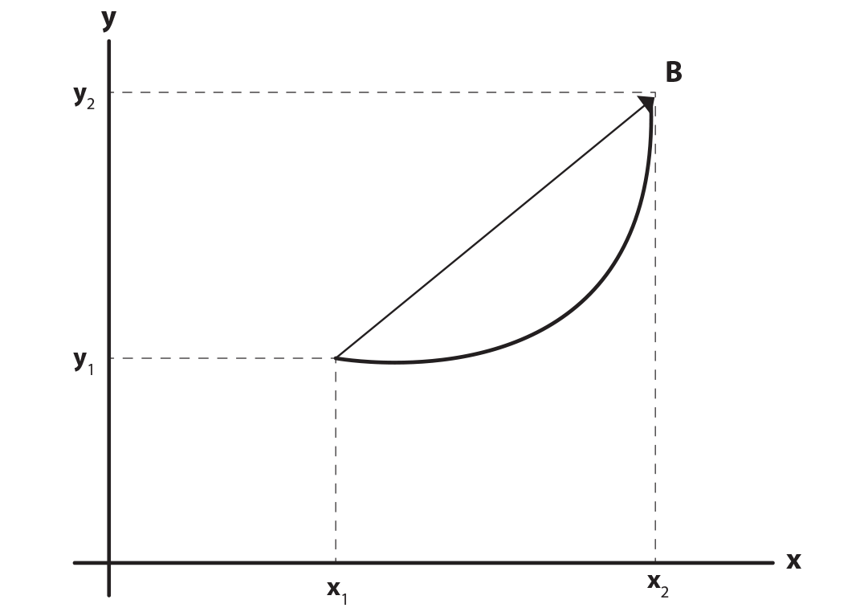
การกระจัดของวัตถุจากจุด A ไปจุด B กำหนดให้เป็นเส้นโค้ง
การเคลื่อนที่ในสองมิติ

Slide 11
ตำแหน่งและการกระจัดของวัตถุในช่วงเวลา t₁ ถึง t₂
โดยค่าความเร็วเฉลี่ยการเคลื่อนที่ทางแกน x และ y ได้ดังนี้
ความเร็วเฉลี่ยการเคลื่อนที่ในสองมิติหาได้ด้วยการรวมค่าความเร็วเฉลี่ยทางแกน x และ y เข้าด้วยกัน ได้ดังนี้

Slide 12
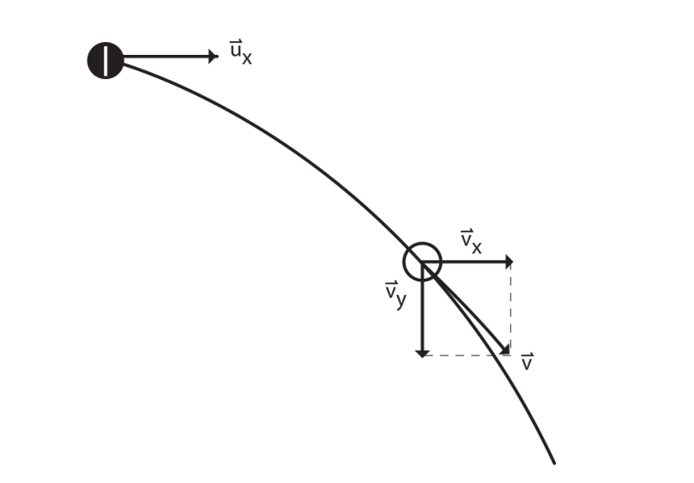
การเคลื่อนที่แบบโพรเจกไทล์ เป็นการเคลื่อนที่ของวัตถุอย่างอิสระโดยเริ่มต้นต้องมีความเร็วเริ่มต้นในแนวระดับ ส่วนความเร็วเริ่มต้นในแนวดิ่งจะมีหรือไม่ก็ได้ การขว้างวัตถุออกไปในอากาศในแนวเอียงไปจากแนวดิ่งแรงดึงดูดของโลกจะฉุดวัตถุในแนวดิ่งตลอดเวลาทำให้วัตถุเคลื่อนที่ในแนวโค้ง
แสดงการเคลื่อนที่ของวัตถุแบบโพรเจกไทล์

Slide 13
ผลของแรงที่มีต่อทิศทางการเคลื่อนที่วัตถุ เมื่อแรงทำมุมกับความเร็วโดยมุมเปลี่ยนตลอดเวลาระหว่าง 0º ถึง 180º วัตถุมีการเคลื่อนที่เป็นทางโค้งแบบโพรเจกไทล์ ถ้าแรงมีทิศทางตั้งฉากกับความเร็วตลอดเวลาการเคลื่อนที่ของวัตถุจะเป็นรูปโค้งแบบวงกลม
การเคลื่อนที่ของวัตถุที่ติดกับเชือกถูกเหวี่ยงให้เคลื่อนที่ในระนาบระดับพบว่าแรงตึงเชือก กระทำต่อวัตถุตลอดเวลามีทิศพุ่งเข้าหาจุด 0 วัตถุจะอยู่ห่างจากจุด 0 คงที่ตลอดเวลา ทางเดินของวัตถุจึงเป็นรูปวงกลม ทิศทางของแรง ตั้งฉากกับความเร็ว ของวัตถุตลอดเวลา แรง มีทิศทางพุ่งเข้าหาจุดศูนย์กลางของทางเดินของวัตถุตลอดเวลาจึงเรียกแรง นี้ว่าแรงสู่ศูนย์กลาง

Slide 14
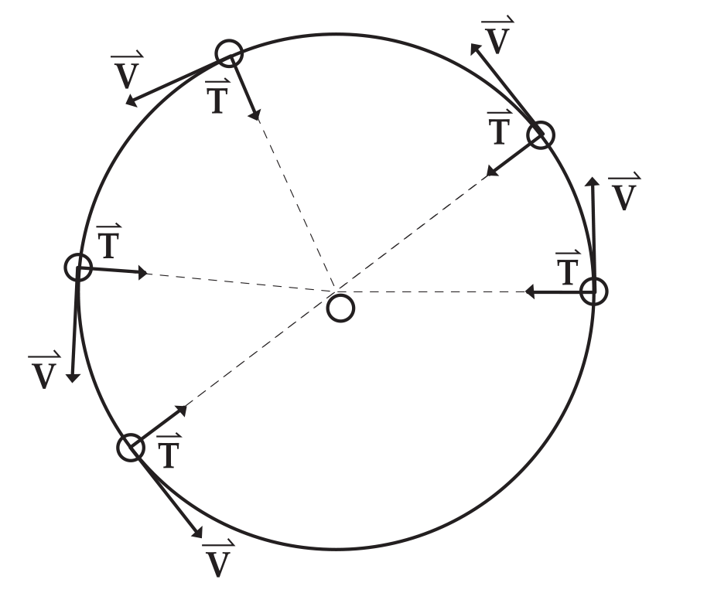
แรงกระทำต่อวัตถุที่เคลื่อนที่ในแนววงกลมในระนาบระดับ
วัตถุเคลื่อนที่แบบวงกลมด้วยอัตราเร็วคงที่ ปริมาณที่เกี่ยวข้องกับการเคลื่อนที่แบบวงกลมด้วยอัตราเร็วคงที่ คือ
1.
คาบ คือ เวลาที่วัตถุเคลื่อนที่ครบ 1 รอบ หน่วยเป็นวินาที/รอบ
2.
ความถี่ (f) คือ จำนวนรอบที่วัตถุเคลื่อนที่ได้ภายในเวลา 1 วินาที

Slide 15
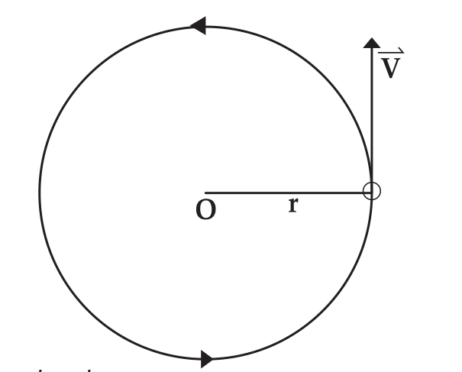
วัตถุเคลื่อนที่ในแนววงกลมในระนาบระดับด้วยอัตราเร็วคงตัว
วัตถุเคลื่อนที่แบบวงกลมด้วยอัตราเร็วคงที่ คาบและความถี่จะมีค่าคงที่จะได้ว่า

Slide 16
ความสัมพันธ์ระหว่าง V, T และ f วัตถุเคลื่อนที่เป็นวงกลมรอบจุด 0 มีรัศมี r และอัตราเร็วคงที่ โดยพิจารณาการเคลื่อนที่ครบ 1 รอบ จะได้ว่า
วัตถุเคลื่อนที่ในแนววงกลมด้วยอัตราเร็วคงที่ ทำให้ความเร็วของวัตถุเปลี่ยนไปตลอดเวลา โดยมีความเร่ง พิจารณาวัตถุเคลื่อนที่จาก A ไป B ในช่วงเวลาสั้น ๆ

Slide 17
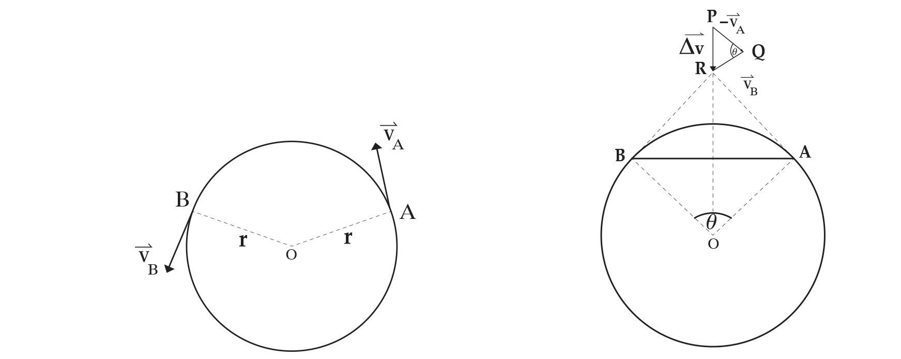
การเปลี่ยนแปลงความเร็วของวัตถุซึ่งเคลื่อนที่ในแนววงกลมทำให้เกิดความเร่ง
รูปสามเหลี่ยม PQR กับสามเหลี่ยม AOB เป็นสามเหลี่ยมคล้ายจะได้ว่า

Slide 18
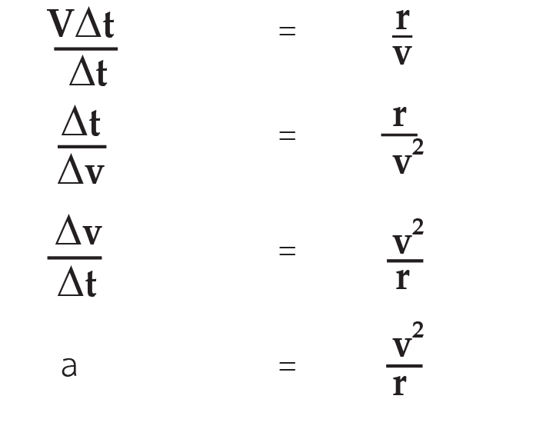
ความยาวเส้นตรง AB มีค่าเท่ากับความยาวของส่วนโค้ง AB ซึ่งมีค่าเท่ากับ VΔt จะได้ว่า

Slide 19
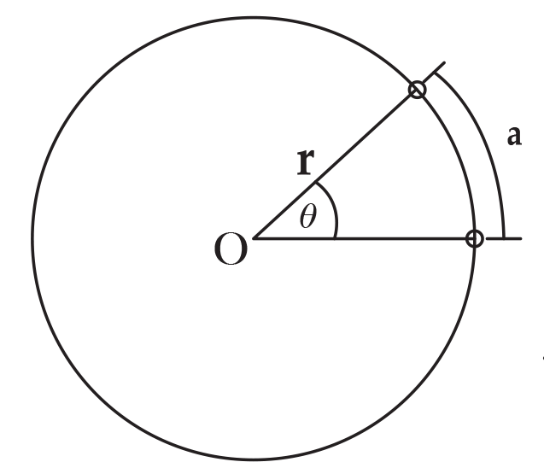
แรงที่ทำให้วัตถุเคลื่อนที่แบบวงกลม แรงลัพธ์ที่มากระทำต่อวัตถุกับความเร่งของวัตถุมีทิศทางเดียวกันเขียนสมการได้ดังนี้
อัตราการเปลี่ยนแปลงของมุมที่จุดศูนย์กลางเนื่องจากการกวาดไปของรัศมีใน 1 วินาที คือ อัตราเร็วเชิงมุม มีหน่วยเป็น เรเดียน/วินาที
การเคลื่อนที่แบบวงกลมทำให้มุมที่จุดศูนย์กลางเปลี่ยนแปลง

Slide 20
1 เรเดียนมีค่าเท่ากับมุมที่จุดศูนย์กลางของวงกลมมีส่วนโค้งรองรับมุมยาวเท่ากับรัศมี จะได้ว่า
จากนิยามอัตราเร็วเชิงมุมจะได้ว่า

Slide 21
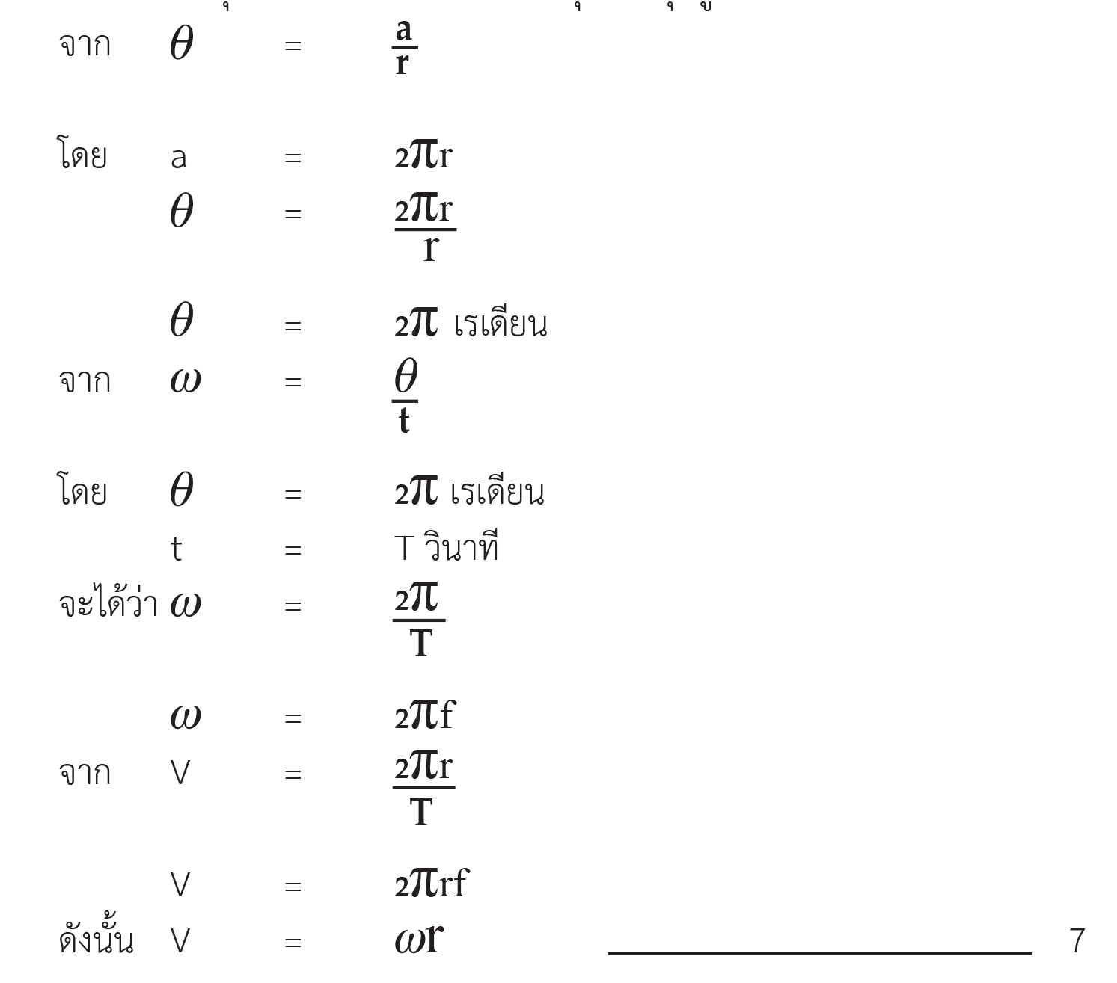
ความสัมพันธ์ระหว่างมุมในหน่วยองศากับเรเดียน มุมรอบจุดศูนย์กลางของวงกลมเท่ากับ 360 องศา

